Slide 1
Kvapkový mikroskop
František Kundracik, KEF FMFI UK

Slide 2
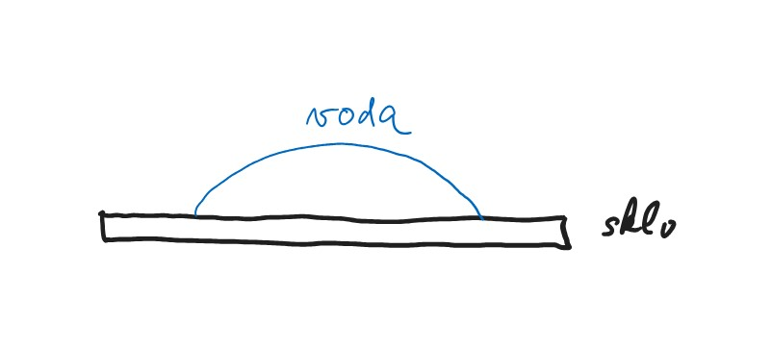
Kvapka na skle

Slide 3
Kvapka na skle ako šošovka

Slide 4
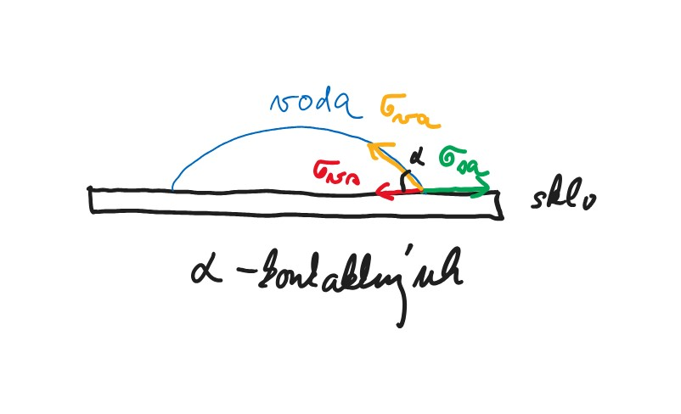
Ako vznikne šošovkovitý tvar – povrchové napätie
Kontaktný uhol je merateľný ľahko, samostatné povrchové napätia voda-sklo a sklo-vzduch iba ťažko

Slide 5
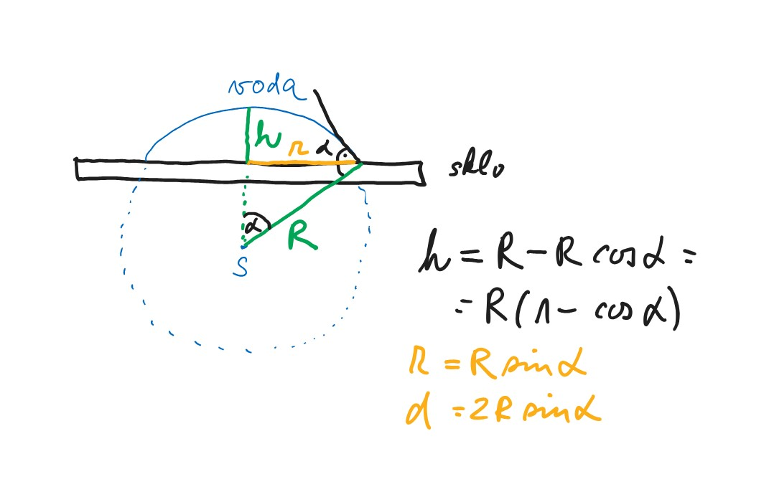
Rozmery kvapky

Slide 6
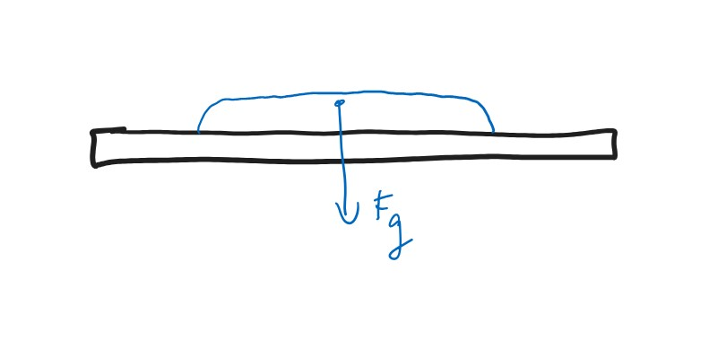
Vplyv gravitácie na kvapku

Slide 7
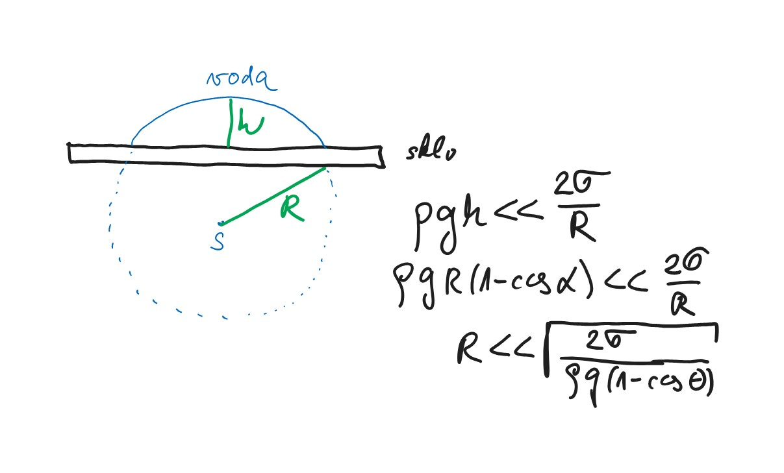
Kedy možno zanedbať vplyv gravitácie na kvapku

Slide 8
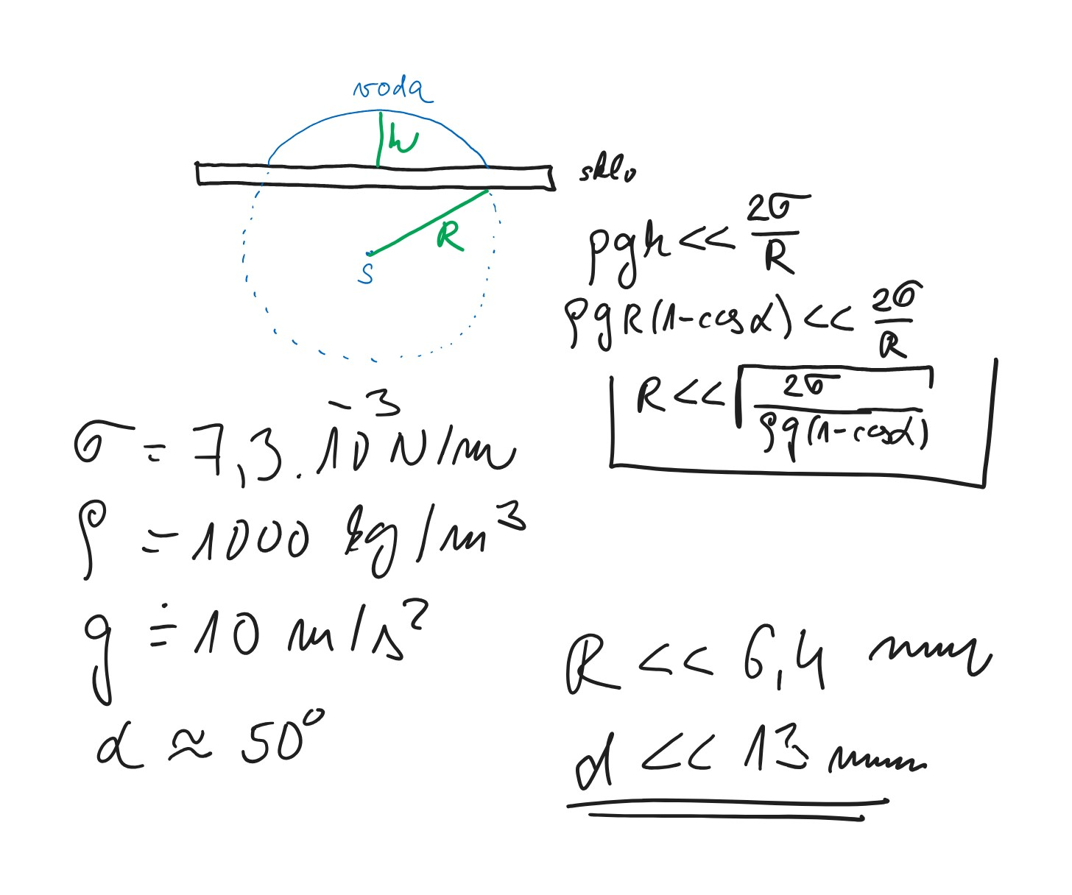
Kedy možno zanedbať vplyv gravitácie na kvapku

Slide 9
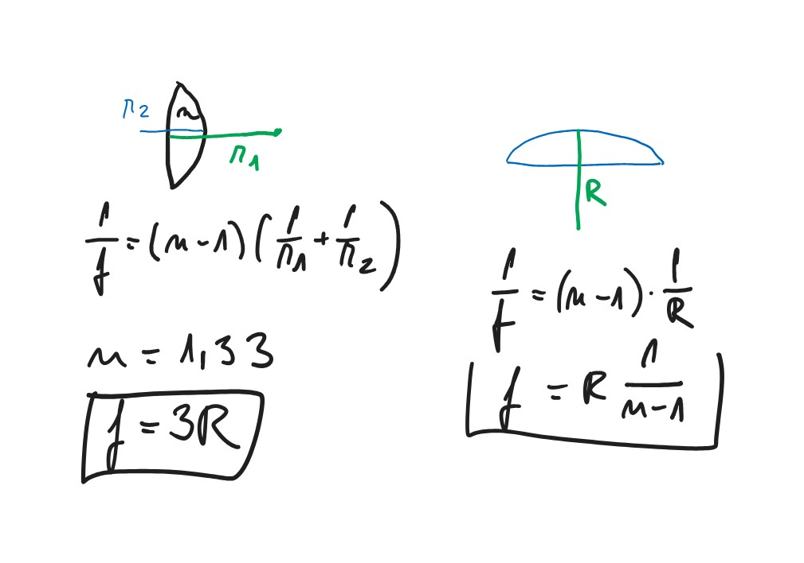
Ohnisková vzdialenosť šošovky

Slide 10
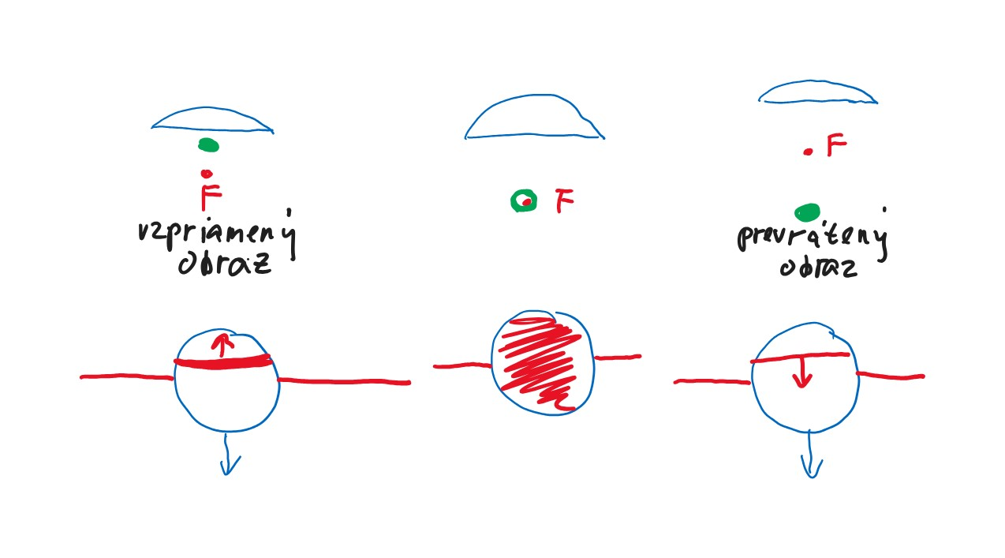
Ako zmerať ohniskovú vzdialenosť šošovky?
Sledujte zmenu pohybu obrazu čiary pri pohnutí šošovkou. Ak je predmet v ohnisku, je obrazom iba machuľa.

Slide 11
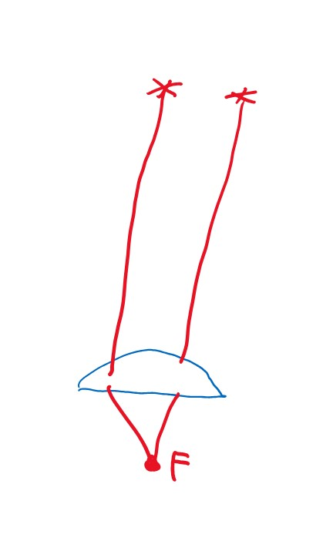
Ako zmerať ohniskovú vzdialenosť šošovky?
Zobraziť vzdialený predmet (je oveľa ďalej než je ohnisková vzdialenosť), obraz je v ohnisku

Slide 12
Ako zmerať a vypočíťať kontaktný uhol?

Slide 13
Ako zmerať a vypočíťať kontaktný uhol?
Sumárny prehľad vzťahov

Slide 14
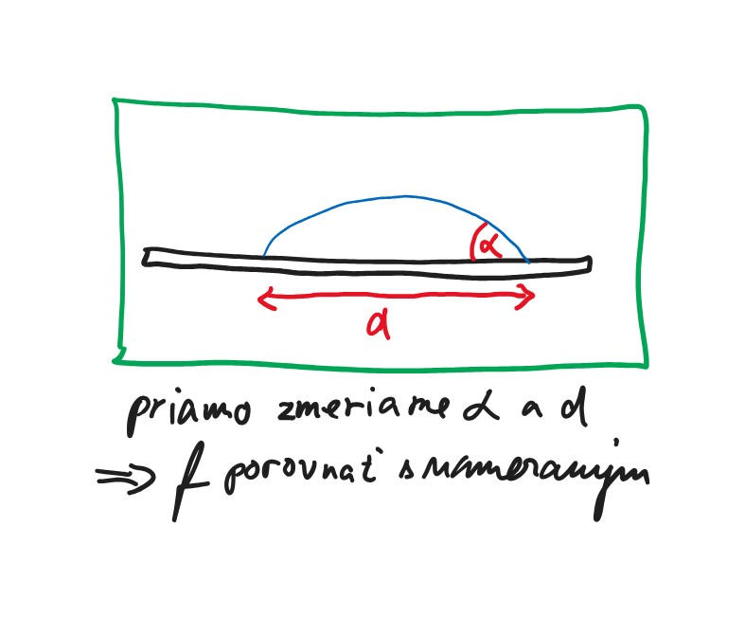
Priame meranie kontaktného uhla fotoaparátom (makrofotografia)

